Slide 1
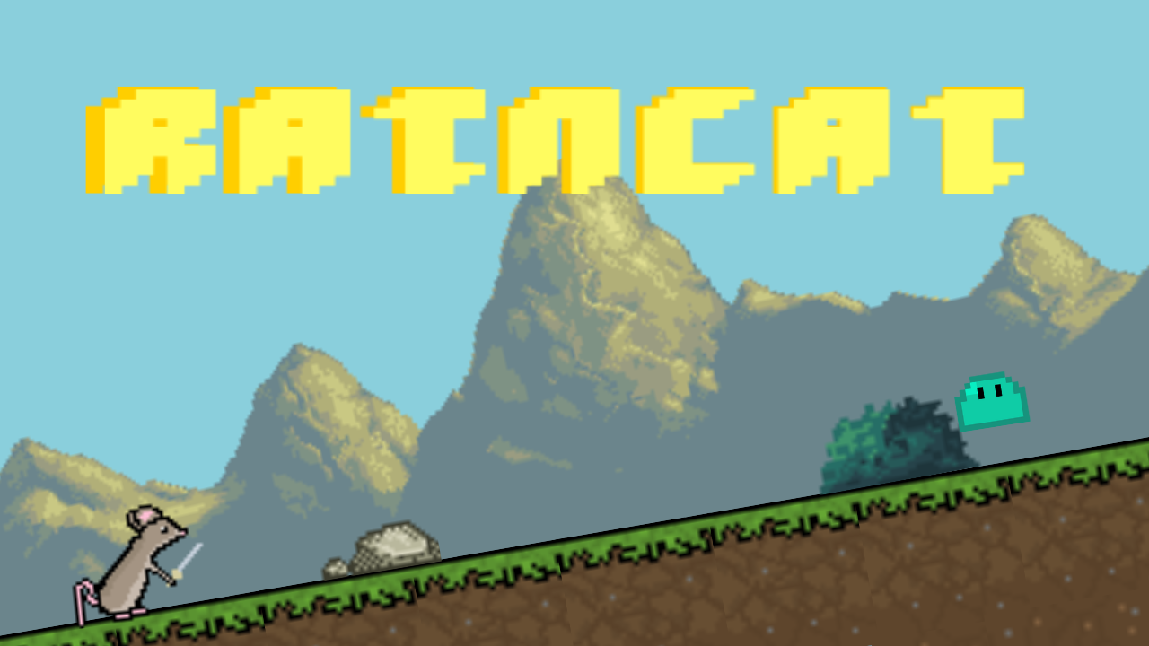

Slide 2
Разработкой над RatNCat занимались:
Максим Тараканов - Создание физики, системы отрисовки карты и персонажа.(Доп. Финальный Враг, катсцены, сохранения и отладка багов игры)
Михаил Харитонов - Создание мобов, Камера и Паралакс, Добавление физики предметов, и способности.(Доп. Меню, Пауза и Спец.Предметы(руны и зелья))
Так же оба занимались спрайтами, добавляли пасхалки.

Slide 3
Идея проекта
Когда мы начали работу над проектом, мы решили, что будем делать платформер. Он должен был быть с красивым дизайном, интересными механиками и уровнями.

Slide 4
Структура

Slide 5
Технологии при реализации
Физика игры, проверка на коллизию с игровыми объектами
Генерация уровней из png файла
FX
Искусственный интеллект у мобов
Параллакс(камера и фон)

Slide 6
Возможности для доработки и развития
Игра является полной и законченной, но нереализованных функций и пространства для доработок осталось много.
На данный момент в игре имеется довольно мало локаций и мобов. Также остался огромный простор для оптимизации

